Slide 1
Пластмаси

Slide 2
Потреби людини в різних матеріалах постійно зростають, але ресурси природних матеріалів на планеті обмежені. Друга половина XX ст. стала періодом інтенсивного пошуку, дослідження і виробництва полімерів. За своїми властивостями полімерні матеріали вигідно відрізняються від природних. Вони довговічніші, не зазнають корозії, мають невелику густину, досить міцні; їх легко формувати, обробляти, забарвлювати.

Slide 3
Чимало полімерів після нагрівання і подальшого охолодження хімічно не змінюються і зберігають свої фізичні властивості. У розплавленому стані їх заливають у форми, де при охолодженні вони тверднуть. Цю операцію можна повторювати декілька разів. Такі полімери називають термопластичними.
До них належать :
поліетилен;
поліпропілен;
полістирен;
тефлон;
поліметилметакрилат та ін.

Slide 4
Існують ще й термореактивні полімери. Під час нагрівання вони втрачають пластичність, а також здатність плавитися і розчинятися. Це — результат необоротних хімічних змін у полімерах, пов'язаних з утворенням додаткових ковалентних зв'язків і формуванням сітчастої структури.
Термореактивними полімерами є:
фенолоформальдегідні смоли;
епоксидні смоли.

Slide 5
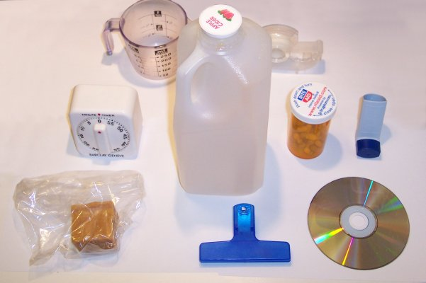
Велика кількість полімерів становить основу пластичних мас (скорочена назва — пластмаси).

Slide 6
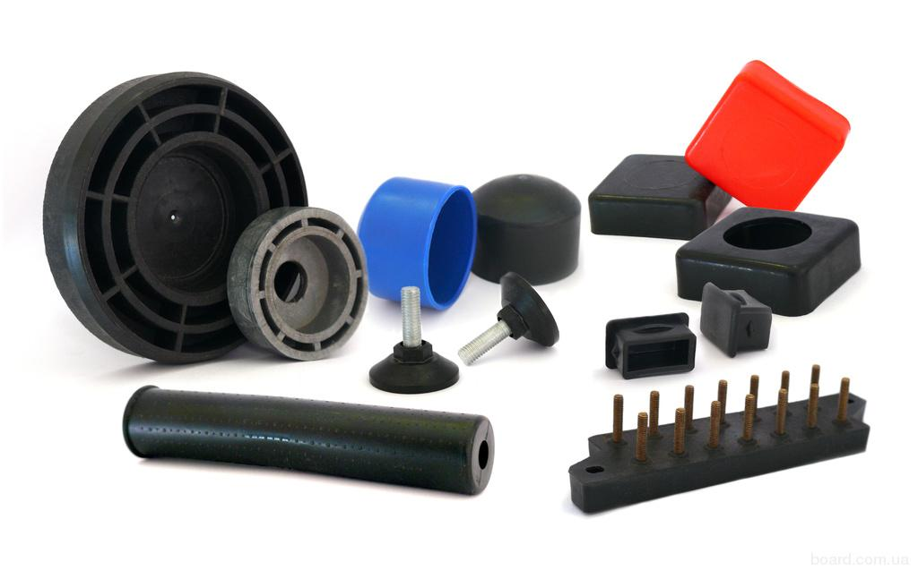
Пластмаси — це матеріали, створені на основі полімерів, які здатні під впливом температури і тиску набувати певної форми і зберігати її
.

Slide 7
Пластмаси, крім полімерів, містять різні добавки, які покращують їхні властивості, підвищують стійкість до хімічно агресивного середовища і зміни зовнішніх умов.
Добавками слугують:
розмелена деревина;
крейда;
графіт;
папір;
різні волокна.
Полімери в таких пластмасах є зв’язуючими компонентами. Якщо до мономера добавлено сполуку, яка розкладається при нагріванні з виділенням газів, то добутий полімер має вигляд застиглої піни (його називають пінопластом). Добавки-пластифікатори надають полімерному матеріалу еластичності.

Slide 8
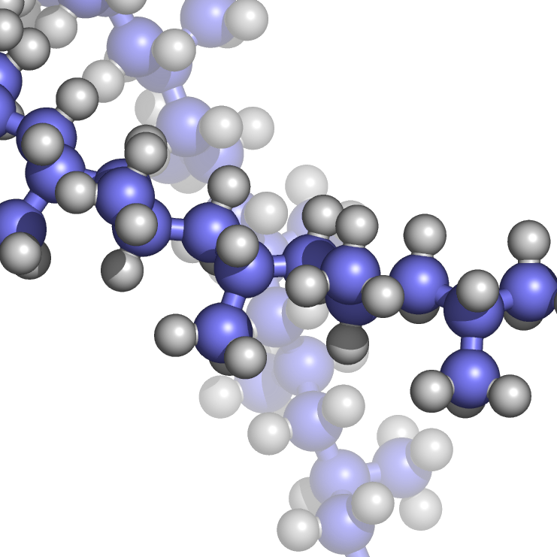
Розглянемо кілька полімерів, які входять до складу найважливіших пластмас.

Slide 9
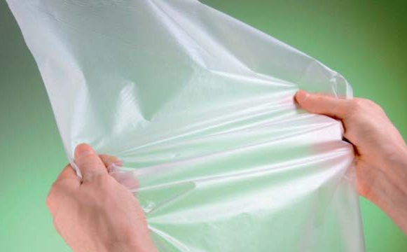
Поліетилен — безбарвний прозорий або білий напівпрозорий еластичний матеріал, який на дотик нагадує парафін. Це термопластичний полімер; його властивості залежать від умов перебігу реакції полімеризації.
На поліетилен не діють:
-вода;
-кислоти (крім нітратної);
- луги;
- жири;
- масла.
нестійкий щодо галогенів та органічних розчинників;
горючий;
виробляють пакувальну плівку і плівку для теплиць, водопровідні и каналізаційні труби, електроізоляцію, предмети побуту.
Поліетиленові вироби є морозостійкими, але не витримують нагрівання вище 60-100 °С.

Slide 10
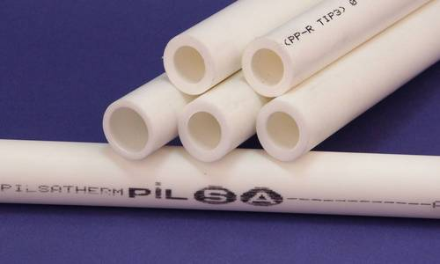
Поліпропілен — полімер білого кольору, стійкий щодо лугів і кислот. Вироби з нього відзначаються достатньою міцністю. Із поліпропілену виготовляють одноразові шприци, посуд, пакувальну плівку, стільці, столи, труби, волокна.

Slide 11
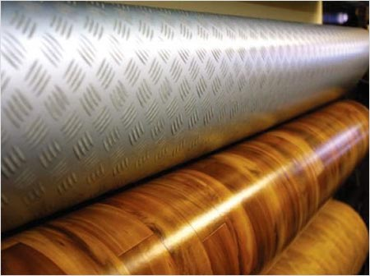
Полівінілхлорид — найдешевший полімерний матеріал, стійкий щодо води, слабких основ і кислот, рідких вуглеводнів. Термопластичний полімер; його властивості визначаються добавками. Має невисоку термічну стійкість, при нагріванні розкладається з виділенням хлороводню, але незаймистий.
Із полівінілхлориду виготовляють лінолеум, плитку для підлоги.
Він слугує ізоляційним матеріалом для дротів і кабелю.
Прозорі гнучкі трубки із цього полімеру використовують у медицині (системи переливання крові).

Slide 12
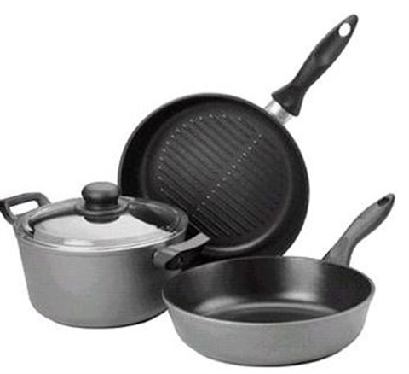
Політетрафлуоретен, або тефлон, — полімер, зовні схожий на поліетилен, має високу хімічну і термічну стійкість, негорючий. Не руйнується навіть концентрованими кислотами, не розчиняється й не набухає в жодному з розчинників. Вироби з тефлону можна використовувати в інтервалі температур від -260 до +260 °С.
Тефлон є основою хімічно і термічно стійких пластмас. Його використовують:
у протезуванні
для покриття поверхніпосуду,призначеного для нагрівання.

Slide 13
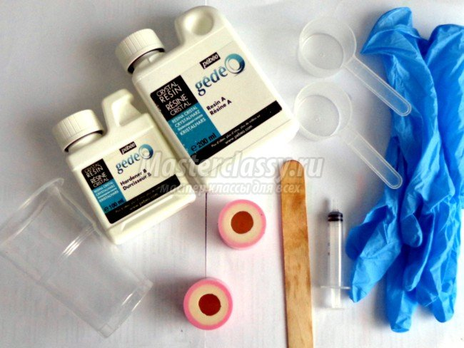
Епоксидні смоли — це полімери з невисокою молекулярною масою (здебільшого 300-3500),які містять групи атомів. Тверднуть при змішуванні з фенолоформальдегідними смолами, багатоосновними карбоновими кислотами, деякими іншими сполуками в результаті взаємодії з ними (при цьому утворюється сітчаста структура).
На основі епоксидних смол виробляють лаки, клеї, герметики тощо.

Slide 14
Контрольні запитання :
Назвіть властивості полімерних матеріалів.
Які полімери назвиються термопластичними та термореактивними?
Що таке пластмаси?
Які полімери входять до складу найважливіших пластмас, розкажіть про них?

Slide 15
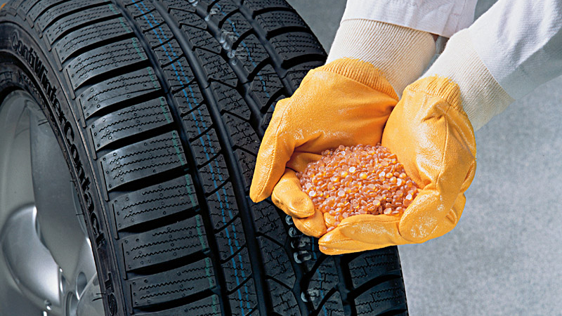
Каучуки — полімерні матеріали рослинного або синтетичного походження, з яких виготовляють гуму та гумові вироби. Вони дуже важливі для людства, хоча б тому, що без шин не можуть функціонувати ні автомобільний, ні повітряний транспорт.

Slide 16
Найхарактерніша властивість каучуків — еластичність, тобто здатність після деформації відновлювати свою форму. Але при нагріванні або охолодженні така властивість втрачається. Ці матеріали відзначаються ще й високою міцністю та зносостійкістю.
Більшість каучуків — це полімери дієнових вуглеводнів та їх похідних.

Slide 17
Синтетичні каучуки не лише виявилися замінниками натурального, а й набули широкого застосування.
Залежно від мономера (мономерів) розрізняють бутадієновий, бутадієн-стирольний, ізопреновии (аналог природного), хлоропреновий каучуки та ін.
Уперше синтетичні каучуки почали виробляти в Радянському Союзі в 1932 р. за технологією, розробленою академіком С. В. Лебєдєвим. їх синтезують за реакціями полімеризації , більшість яких відбувається за участю каталізаторів.

Slide 18
Каучуки є сировиною для виробництва гуми. Основу цієї технології становить процес вулканізації — нагрівання каучуку із сіркою. Каучук змішують з наповнювачами (глиною, сажею, крейдою, кремнеземом), барвниками, речовинами, які подовжують термін еластичності гуми. Потім до суміші добавляють сірку. В результаті взаємодії каучуку із сіркою відбувається зшивання карбонових ланцюгів за допомогою сульфідних «містків» S – S з утворенням просторової структури. Але частина подвійних зв'язків зберігається. Якщо взяти надлишок сірки, то всі подвійні зв'язки будуть «витрачені» на зшивання й утвориться твердий термореактивний матеріал — ебоніт. Його використовують для виготовлення електротехнічних деталей, хімічної апаратури.

Slide 19
Серед інших сфер застосування каучуків — виробництво на їхній основі клеїв, деяких пластмас, штучної шкіри, взуття, плитки для підлоги, електроізоляційних оболонок.

Slide 20
Волокна — це довгі гнучкі нитки, які виробляють із природних або синтетичних полімерів і використовують для виготовлення пряжі й текстильних виробів.
Розрізняють природні, або натуральні, і хімічні волокна.

Slide 21
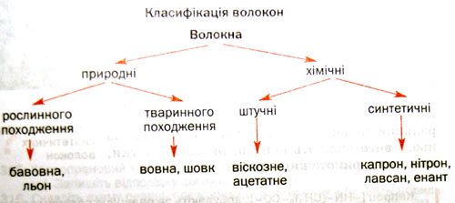

Slide 22
Природні волокна. Рослинні волокна формуються на поверхні насіння (бавовна), у стеблах і листі (коноплі, льон). їхня основа — целюлоза.
Тваринні волокна є білковими полімерами. Більшість вовни виробляють із шерсті овець. Шовк — це речовина, яку виділяють особливі залози тутового шовкопряда.
Бавовна відзначається термічною стійкістю, вовна — еластичністю, а шовк — високою міцністю і характерним блиском.

Slide 23
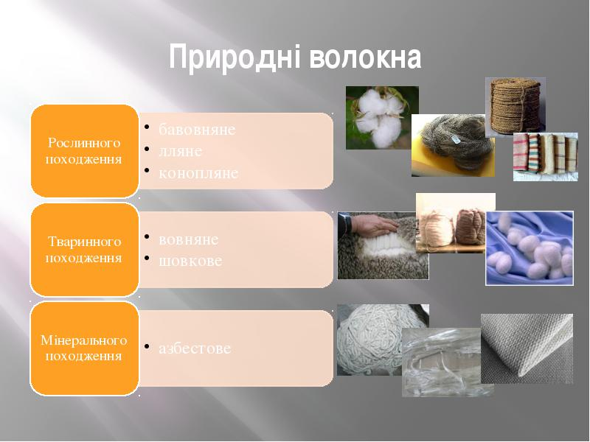

Slide 24
Хімічні волокна виробляють із деяких полімерів лінійної будови. Полімери спочатку розплавляють або розчиняють в органічному розчиннику, а потім розплав або розчин пропускають крізь дуже малі отвори. При цьому утворюються довгі й тонкі нитки.
Хімічні волокна поділяють на штучні і синтетичні.

Slide 25
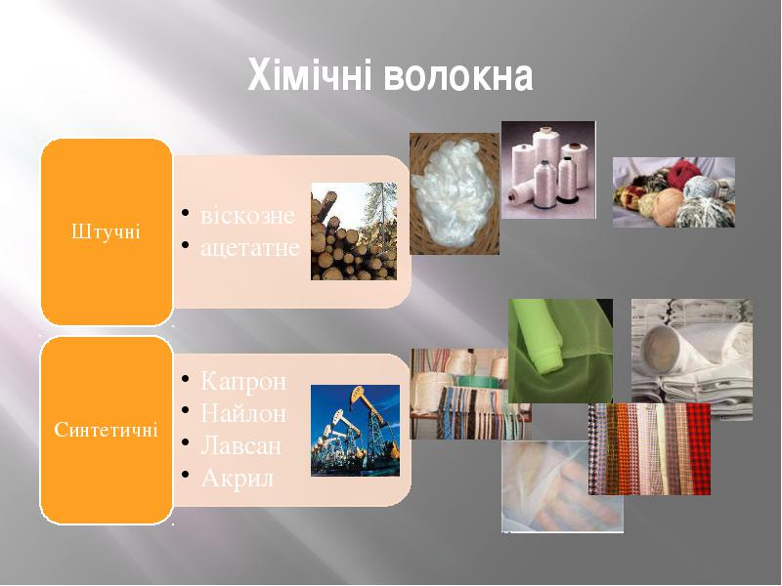

Slide 26
Штучні волокна добувають переробкою природних полімерів, здебільшого целюлози. Вони мають низку переваг, які стосуються технології волокон і якості виробів із них.
Найважливішими штучними волокнами є віскозне й ацетатне. Основу першого становить целюлоза [С₆Н₇О₂(ОН)₃]n, а другого — її ацетатні естери (наприклад, триацетат С₆Н₇О₂(ОСОСН₃)₃]_{n}).

Slide 27
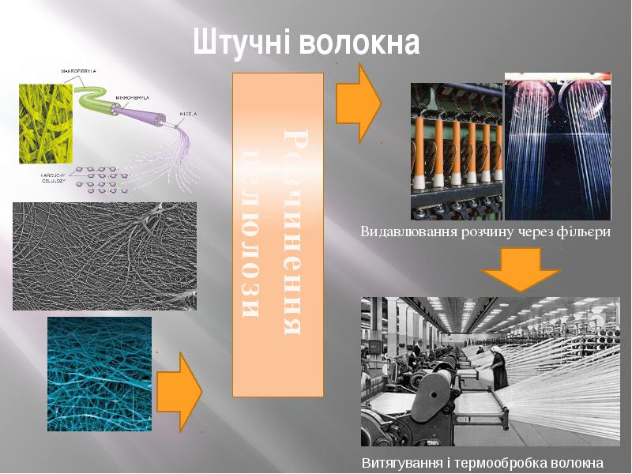

Slide 28
Синтетичні волокна виробляють із органічних сполук, здійснюючи хімічні реакції. До волокон цього типу належать капрон, найлон, енант, нітрон, лавсан та ін.
Синтетичні волокна міцніші, еластичніші, довговічніші за природні. Вони мають і недоліки — малу гігроскопічність, здатність до електризації. Тому до синтетичних волокон додають природні волокна і речовини- антистатики.
Капрон, найлон і енант — поліамідні волокна. Зовні капронове волокно нагадує натуральний шовк, але є набагато міцнішим. Із синтетичних нього виготовляють канати, риболовні сітки, волокон тканини, трикотажні вироби.

Slide 29
Дякуємо за увагу!

